Slide 1
日系清新风格

Slide 2

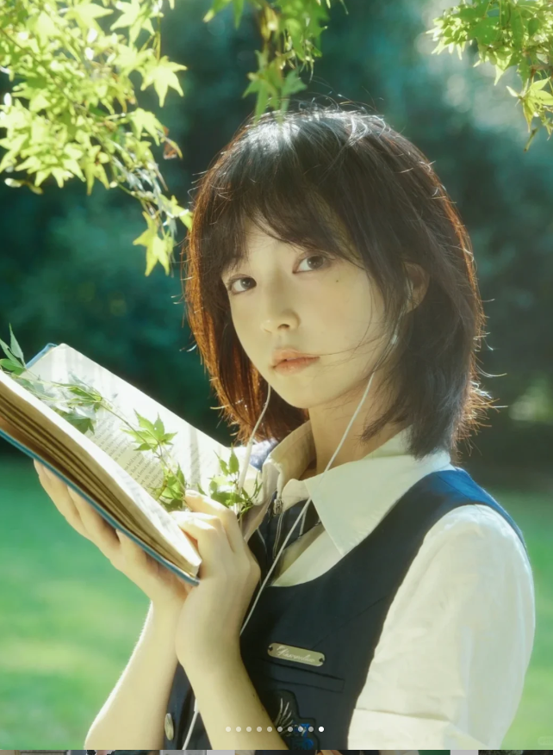
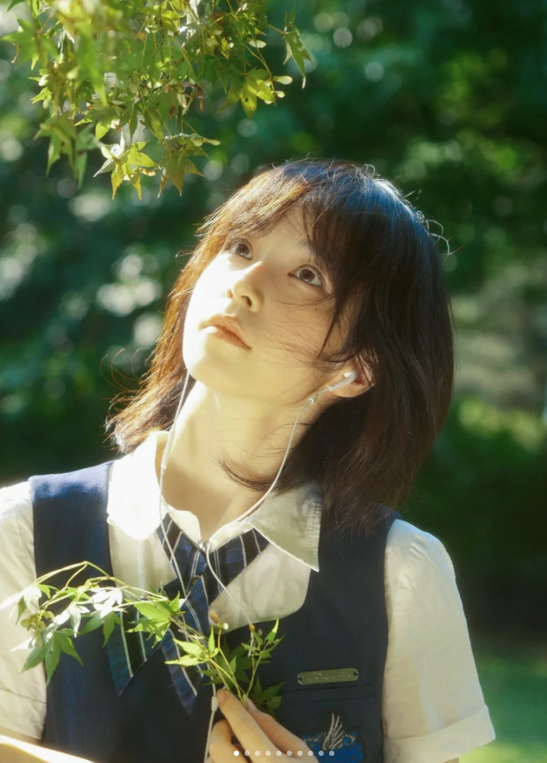

需要打一个逆光，底光
可能会需要到一本书，和带线耳机
感觉构图有点问题，手并没有露全

Slide 3
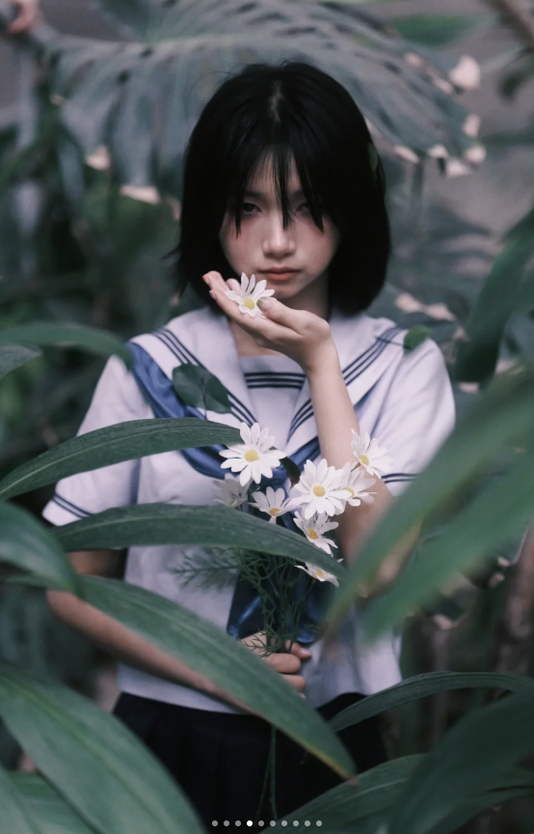




需要用到一束白色的小花
前景的叶片遮挡和手上的小白花氛围很棒（可以试试把花叼嘴上
我觉得模特的手部姿势挺好看的
但是脸的话这样有点生硬可以稍稍偏头

Slide 4
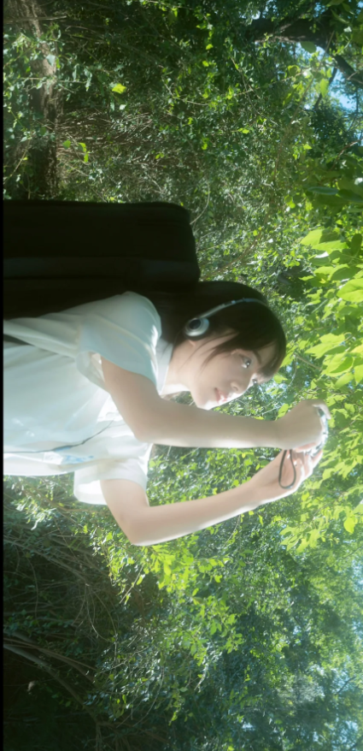
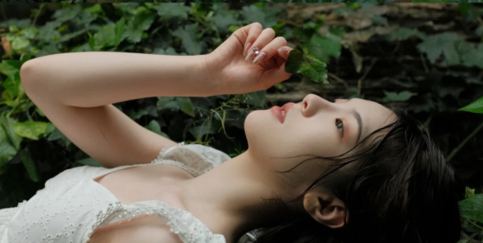
两张都是横构图但是机位不一样一个是仰拍侧脸一个是微微俯拍（感觉可以尝试）

Slide 5

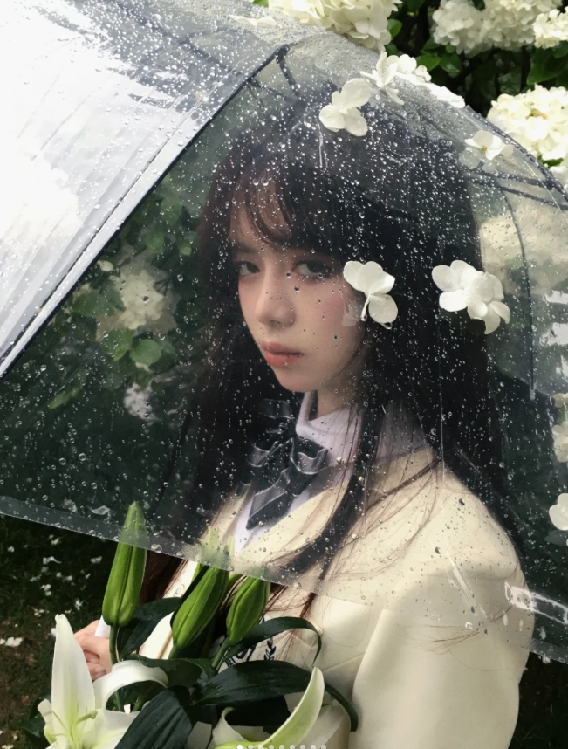
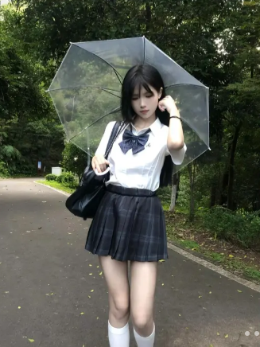
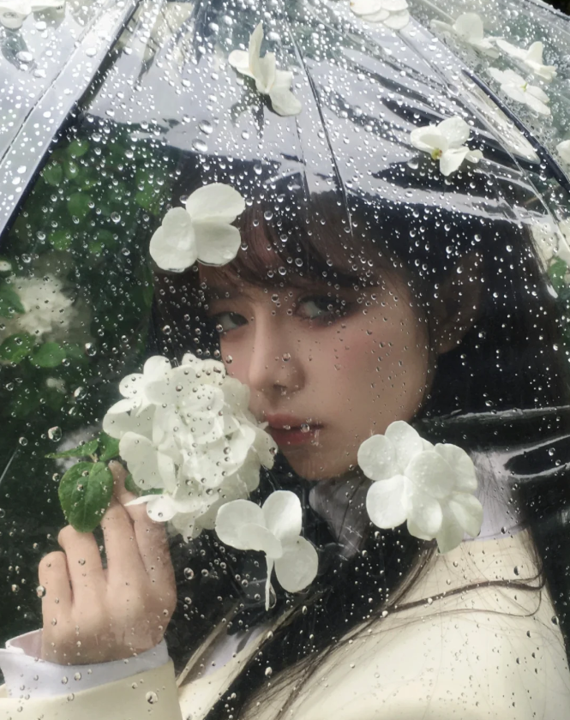
可能会用到透明雨伞的一组照片，感觉雨伞上撒一些水滴
和几片花瓣会很有氛围感
然后就是模特的手部动作感觉图中的都很合适

Slide 6
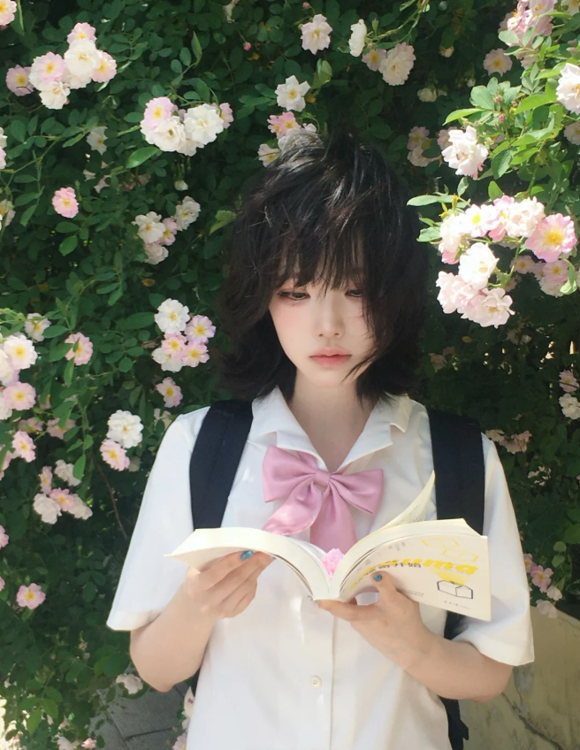
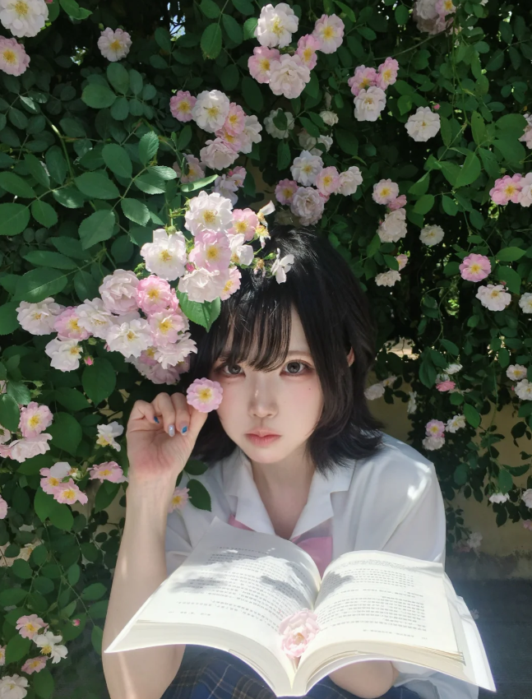
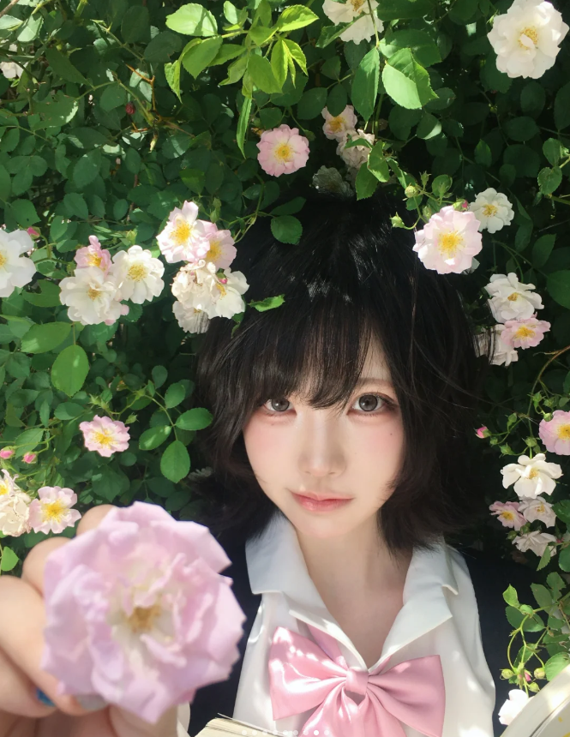
如果有花墙可以尝试的一组拍照机位和动作（其实没有花墙我ps可以p一下的
然后就是前景遮挡还有花围绕着主人公可以起到突出主题的效果，如果没有花墙可以尝试无实物表演

Slide 7
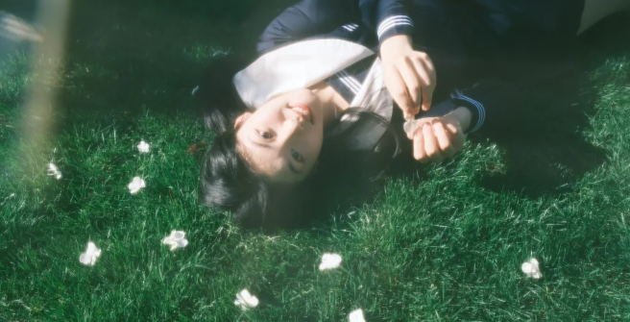
这张的镜头上好像有做处理可能前面遮了一把透明伞？这种横构图的躺姿可以尝试

Slide 8
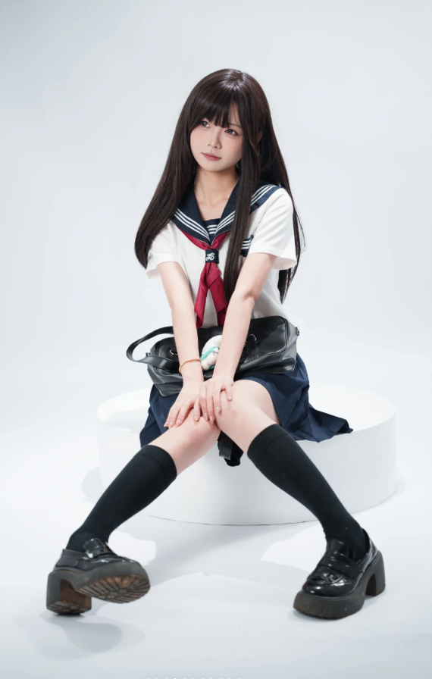
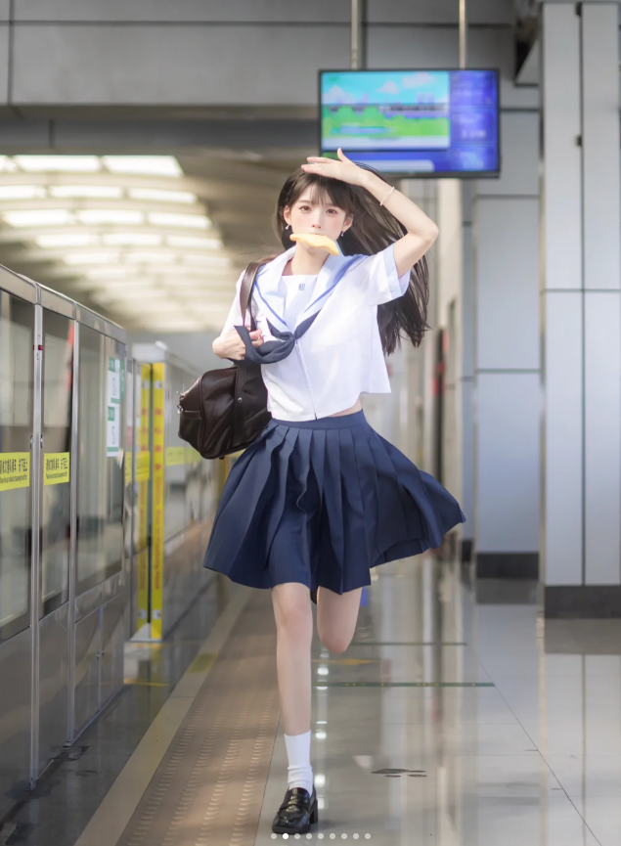


可能用到的姿势
我感觉这张模特的身子可以再稍微侧一些或者镜头偏移一点
整体动作和美资没有毛病。可以找一块小石头坐下，需要考虑到场景
第二帐动作难度可能有些大

Slide 9
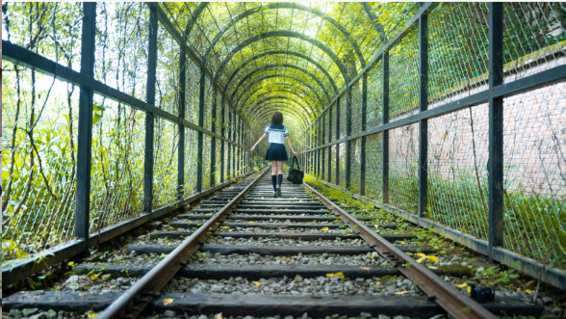
如果有这种隧道场景的话可以拍一下，引导线构图视觉中心聚焦在主人公

Slide 10
总结
可能会用到的道具：书本，一束花，小书包，透明的雨伞
然后就是色调尽量一种通透的感觉，模特的动作更重要，这一组姿势整理很多都需要对模特贴脸用到的前景会很少所以动作能决定这组照片的成功与否

